Slide 1


Slide 2

ENADE 2019 – Considerações gerais sobre os resultados
Setor de Avaliação Institucional – SEAI/UNESC
Comissão Própria de Avaliação da UNESC – CPA/UNESC
Assessoria Pedagógica Universitária –UNESC

Slide 3
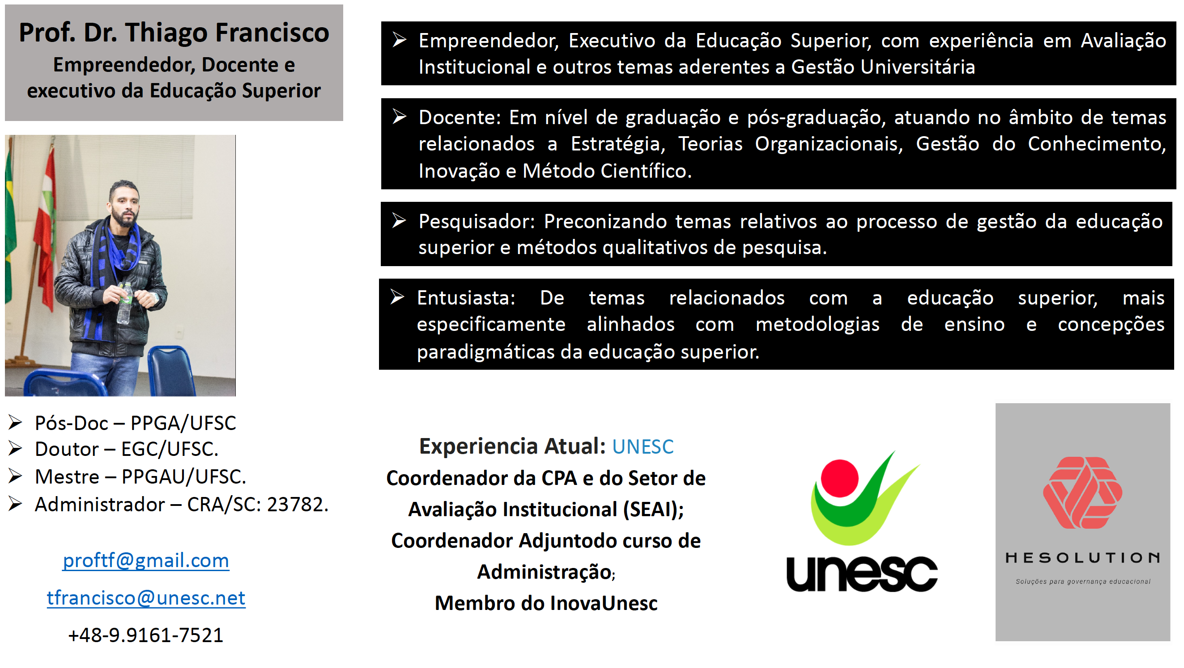

Slide 4
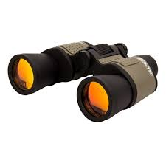

Slide 5
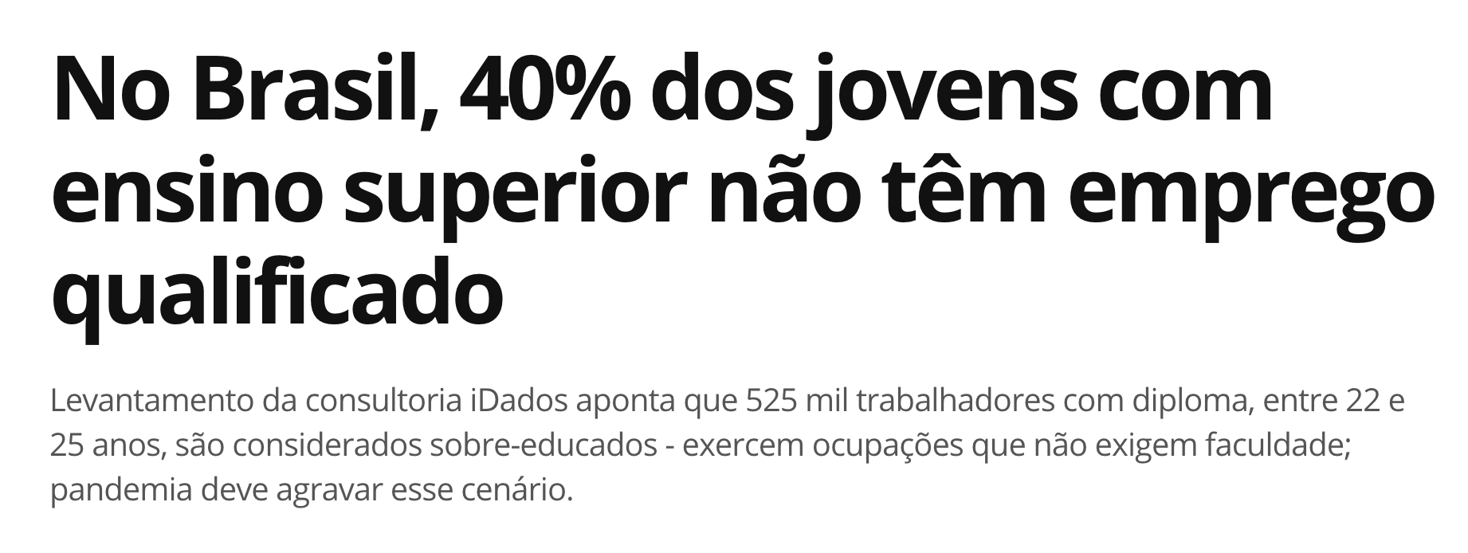
Algumas “certezas” a respeito do processo

Slide 6
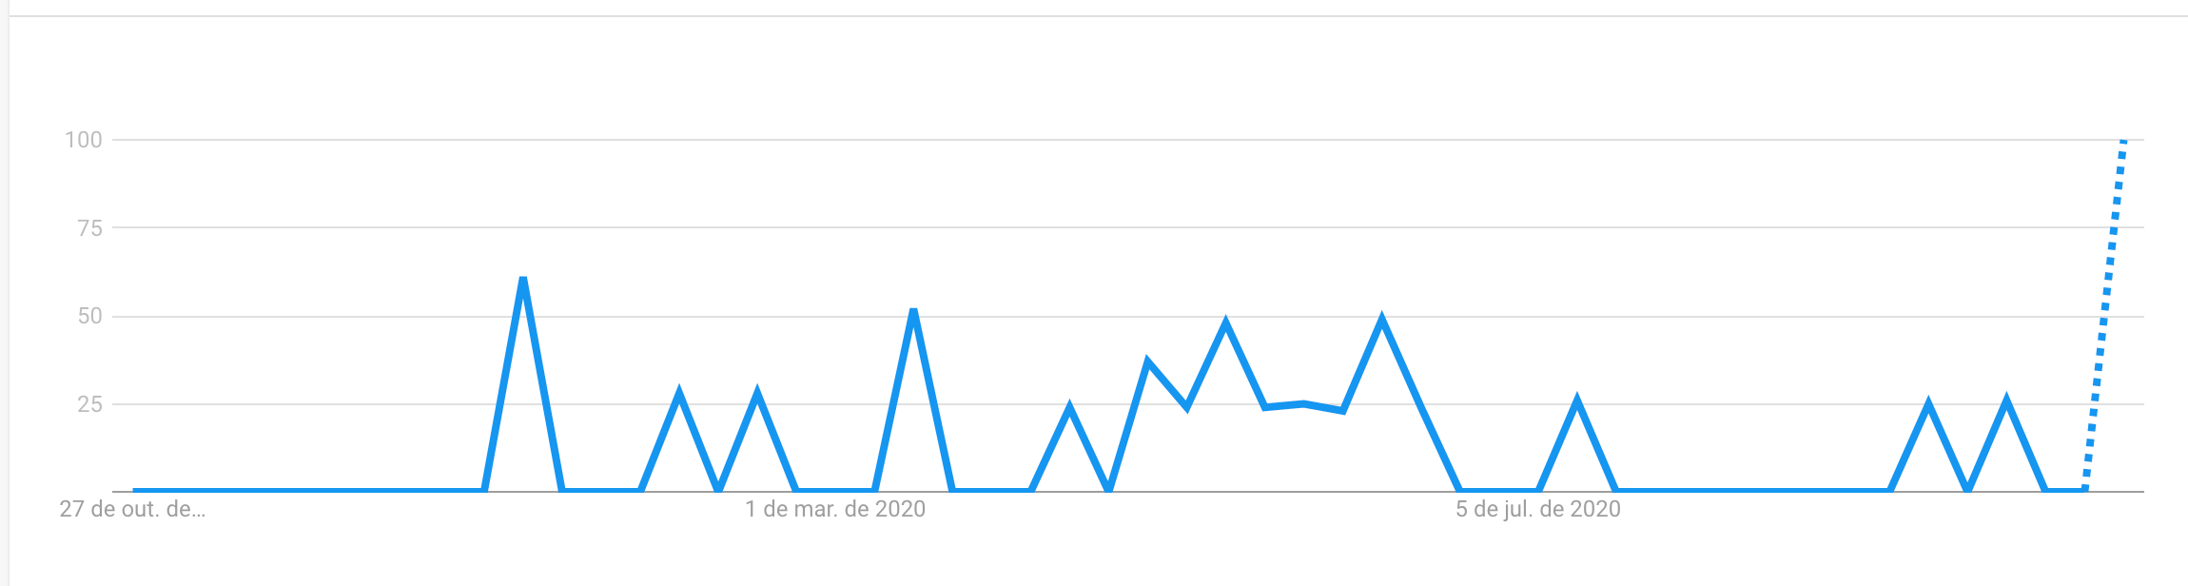
Planejamento de Carreira e Sucesso Profissional

Slide 7
Surge um movimento de transformação da educação, baseada no propósito: A revolução das Soft Skills.
A crise da educação formal vai aproximar as entidades educacionais da sociedade.
Os currículos levarão em conta o histórico de vida do individuo para prepara-lo para uma sociedade onde o Ser Humano será o principal referencial.
Surge uma crise de valores sociais em que os aspectos “pétreos” da sociedade não serão mais verdade absoluta. Pra que eu quero um carro?
A pressão social pela carreira vai entrar em colapso pelo surgimento de novas profissões.
Bem-vindo ao novo trabalho... Com 70 anos!

Slide 8
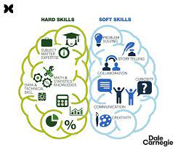

Slide 9
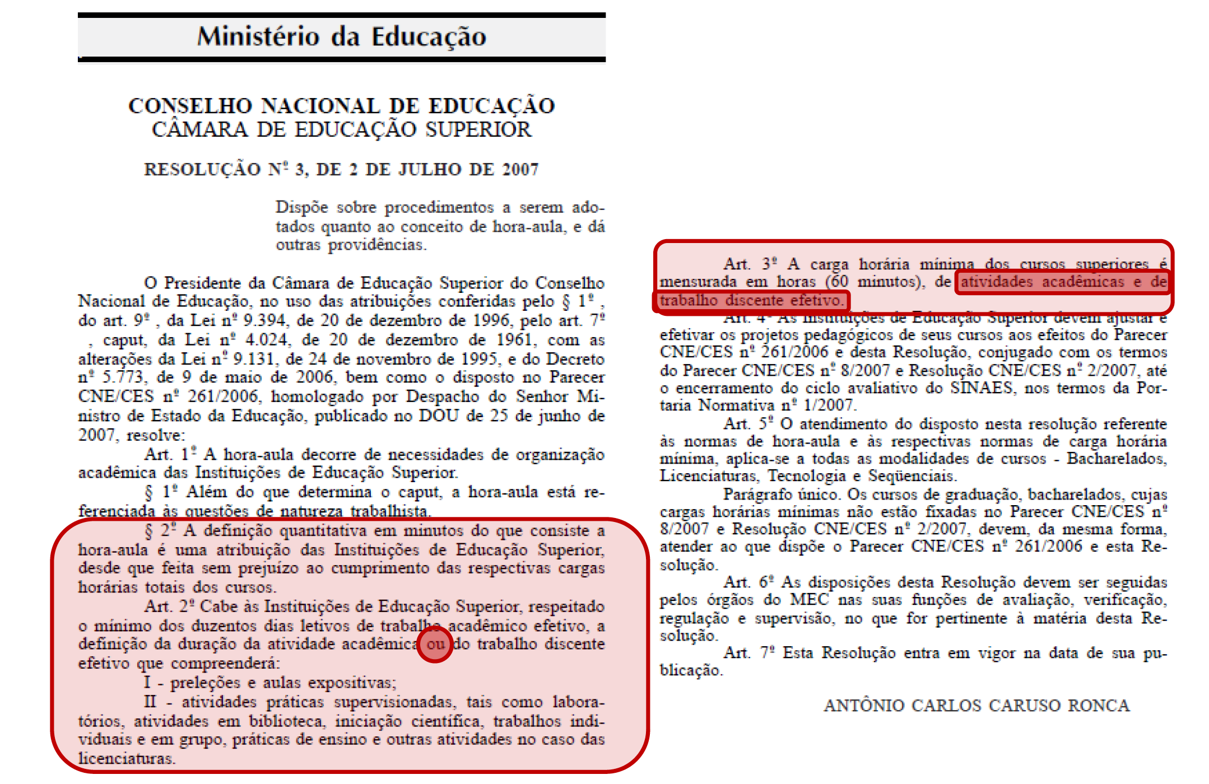

Slide 10


Slide 11

Mudanças importantes que vão impactar o ecossistema educacional
1. As reuniões remotas serão normalizadas
6. As coisas não vão voltar totalmente ao normal por um bom tempo
2. O software terá melhorado (e muito)
3. As empresas, e as escolas, poderão adotar um escritório “rotativo”
4. Escolheremos onde morar e onde estudar
7. A próxima pandemia não será tão grave
5. Você se socializará menos no trabalho, e na escola, e mais com seus pares

Slide 12


Slide 13
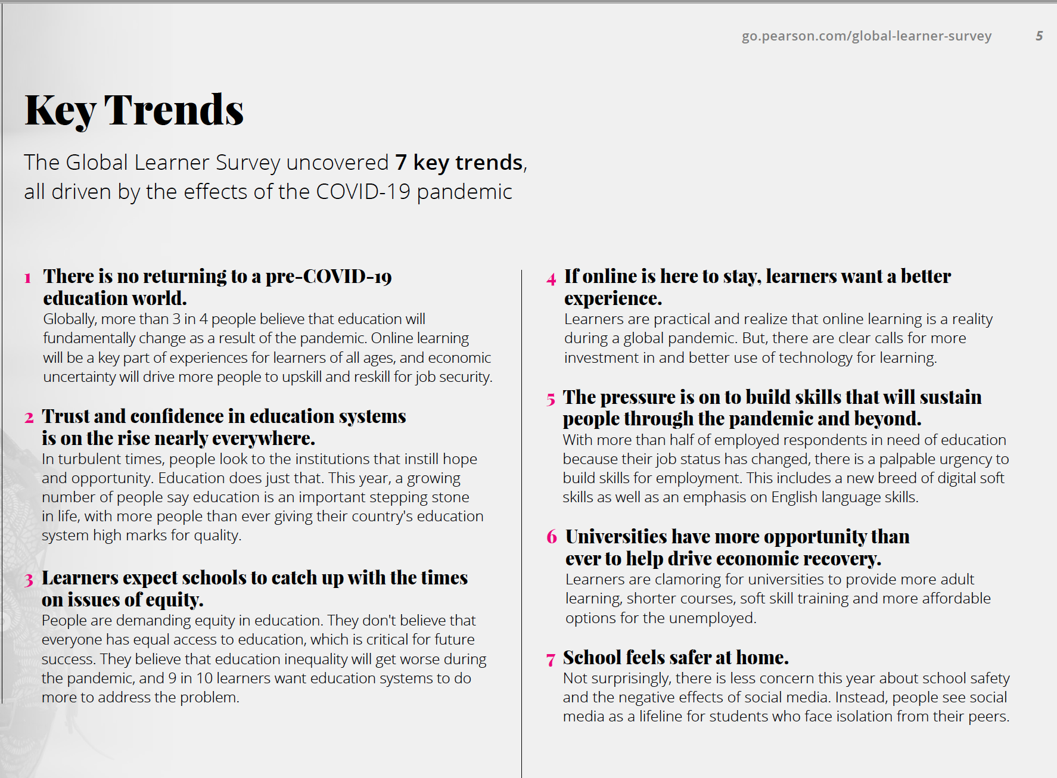

A educação mudou para sempre:
Não voltaremos a estrutura Pré-Covid no contexto educacional;
A confiança na educação tem aumentado em países que se apropriaram melhor dos dispositivos tecnológicos;
Educação torna-se sinônimo de equidade, inclusão e cidadania – Insights para os sistemas educacionais.
A educação mudou para sempre:
A educação ocorrerá pelas melhores experiências proporcionadas: Autonomia ao PPP
Sustentabilidade para a formação da cidadãos que estarão em um mundo novo;
A integração dos segmentos educacionais serão fatores-chaves para a recuperação econômica e social
Escolas seguras como as casas!

Slide 14
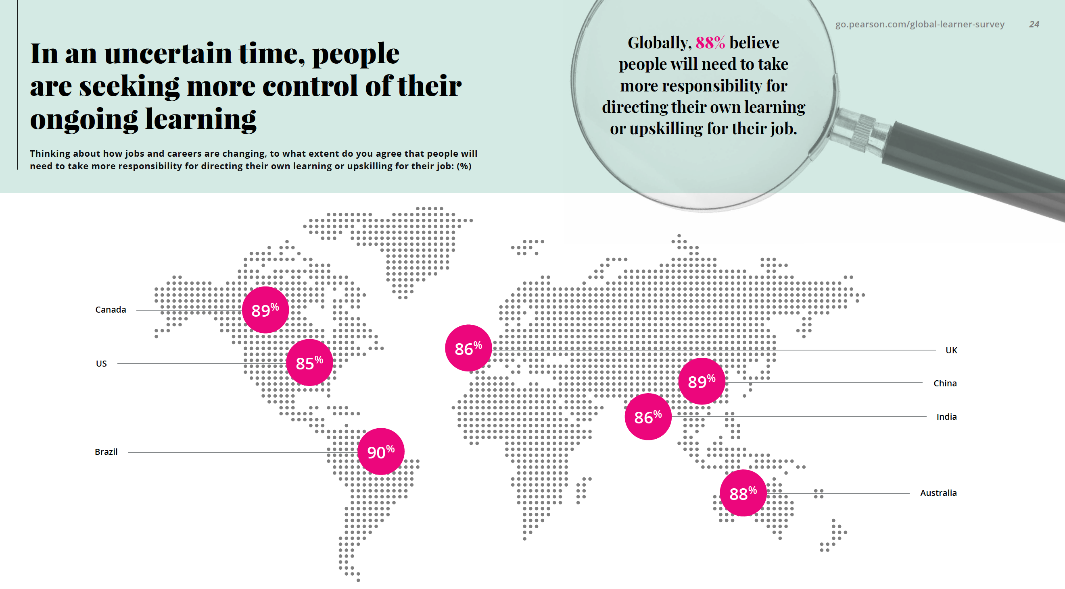
Engajamento: e os estudantes se responsabilizam por isso!!

Slide 15
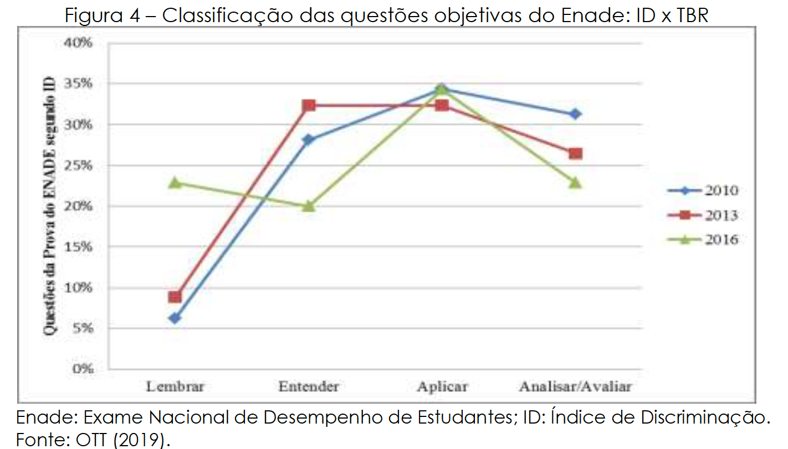
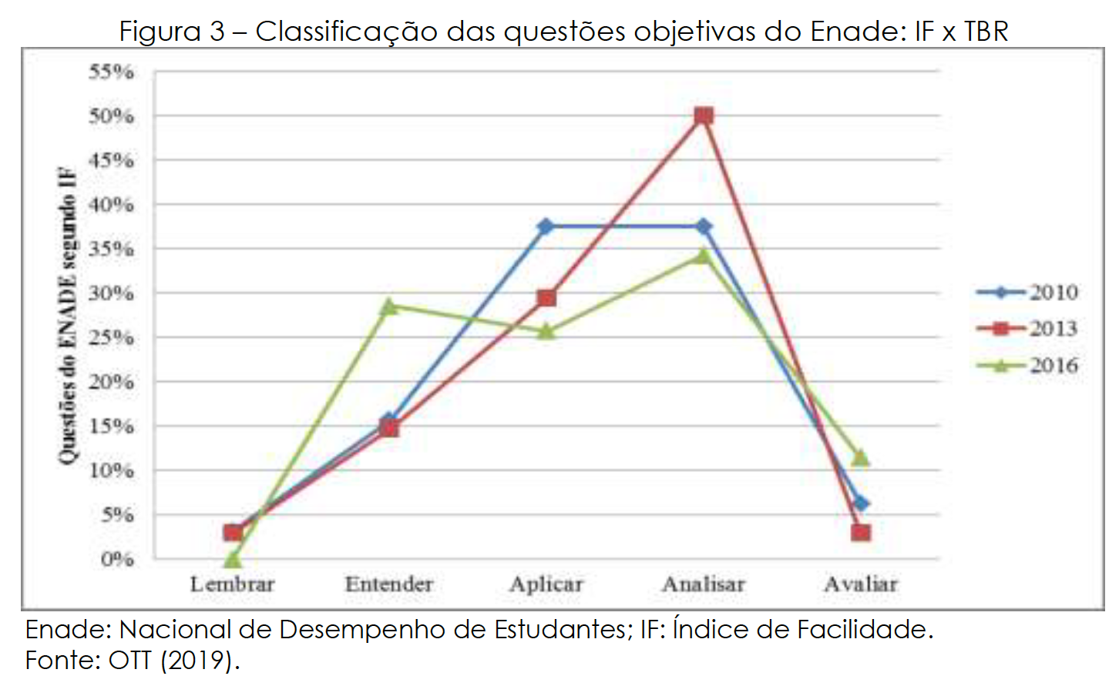
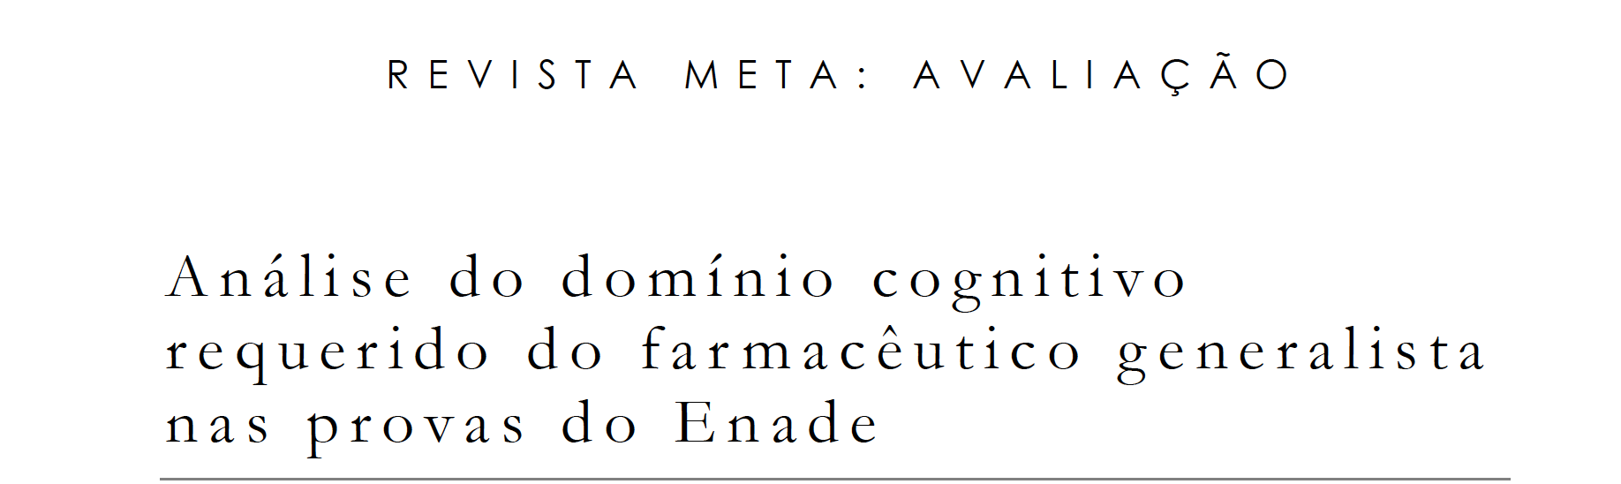

Slide 16
Um novo paradigma
Gestão do curso e os processos de avaliação interna e externa: Como estão os atributos?
Conceito 01: A gestão do curso não é realizada considerando a autoavaliação institucional e o resultado das avaliações externas como insumo para aprimoramento contínuo do planejamento do curso.
Conceito 02: A gestão do curso é realizada considerando apenas a autoavaliação institucional ou o resultado das avaliações externas como insumo para aprimoramento contínuo do planejamento do curso
Conceito 03: A gestão do curso é realizada considerando a autoavaliação institucional e o resultado das avaliações externas como insumo para aprimoramento contínuo do planejamento do curso.
Conceito 04: A gestão do curso é realizada considerando a autoavaliação institucional e o resultado das avaliações externas como insumo para aprimoramento contínuo do planejamento do curso, com evidência da apropriação dos resultados pela comunidade acadêmica.
Conceito 5: A gestão do curso é realizada considerando a autoavaliação institucional e o resultado das avaliações externas como insumo para aprimoramento contínuo do planejamento do curso, com evidência da apropriação dos resultados pela comunidade acadêmica e existência de processo de autoavaliação periódica.

Slide 17



Slide 18
Algumas considerações introdutórias: O impacto de 2019 e perspectivas para 2020
Os “dados estão falando” desde 2004, mas ninguém está ouvindo...
Pelo QSE: Os alunos com conceito 5 estudam pelo menos 3x mais que os alunos de cursos com conceitos 3 – Mas o perfil social é muito semelhante
A cada 100 alunos que ficam 1h a mais na prova, há um impacto de pelo menos 10% no IGC (em média)
Os indicadores de evasão podem ser pelo menos 10% maiores em IES com conceito 3

Slide 19

Algumas considerações introdutórias: O impacto de 2019 e perspectivas para 2020
85% dos alunos que farão o ENADE em 2021 tem o mesmo perfil

Slide 20

2021: O “Super ENADE”
Mais de 5 milhões de estudantes fazendo o ENADE: Destes, as áreas maiores (maior número de matriculados) participarão da prova: Pelo menos 60% das vagas nestas áreas são ociosas – Queda brusca no indicador “proporção graduação”
IGC: possibilidade grande de queda neste indicador em IES que possuem cursos de Pós-Graduação com vagas não ocupadas
IGC: A queda vai ser maior pelo fato das notas gerais, que vão continuar caindo em virtude do perfil do estudante que fará a prova em 2021
High Order Thinking Skills: As IES estão preocupadas em conhecer a percepção dos estudantes a respeito da pandemia, mas não estão conhecendo as competências realmente desenvolvidas.
O QSE é um grande problema: 2021 as IES ainda estarão em atividades remotas
O Sucesso no ENADE será proveniente de um conjunto de Processos, baseado em estudos preditivos dos ciclos anteriores.
Se eu continuar fazendo a mesma coisa, o resultado vai ser muito pior.

Slide 21
Algumas considerações introdutórias: O impacto de 2019 e perspectivas para 2020
O ENADE tem se estabelecido como um dos principais fenômenos que regulam o contexto do ensino superior: Caso o CPC não seja mais divulgado, o ENADE será o principal parâmetro de “ranqueamento” das IES pela Sociedade.
A distância entre os cursos com conceito 3 e com conceito 5 está cada vez maior, especialmente em áreas grandes– Medicina, Engenharias, Direito e Administração.
A grande característica deste distanciamento é o fato de que o fenômeno ENADE tem gerado “processos” nas IES: Acompanhar o ENADE é (-) eventos e (+) processos
40% da evasão ocorre por questões acadêmicas: Os dados do questionário do estudante são elementos preditivos ao processo de evasão, e pouco são utilizados
Os dados mostram que os Indicadores do ENADE ainda não são instrumentos de governança na maioria das IES e cursos no Brasil: A culpa não é do estudante.
Nos cursos com conceito 5: O tempo de permanência na prova está aumentando. Nos cursos com conceito 3, diminuindo
ENADE 2021: Precisa ser feito com concluintes, e não com um “amontoado de estudantes”

Slide 22
Algumas considerações introdutórias: O impacto de 2019 e perspectivas para 2020
Média geral de participantes em cursos com conceito 3:
54 estudantes
Média geral de participantes em cursos com conceito 5:
21 estudantes
Em geral, a distância entre o EAD e o Presencial na FG é de menos de 3% - 37,54 e 33, 92, respectivamente
Em geral, a distância entre o EAD e o Presencial na CE é de menos de 1% - 42,63 e 41,18, respectivamente
Contudo:
Levando-se em consideração que a média por curso no presencial é de 44 alunos e no EaD é de 113 alunos (quase 3x mais): ter o rendimento muito próximo é um indicativo positivo para o EAD.

Slide 23
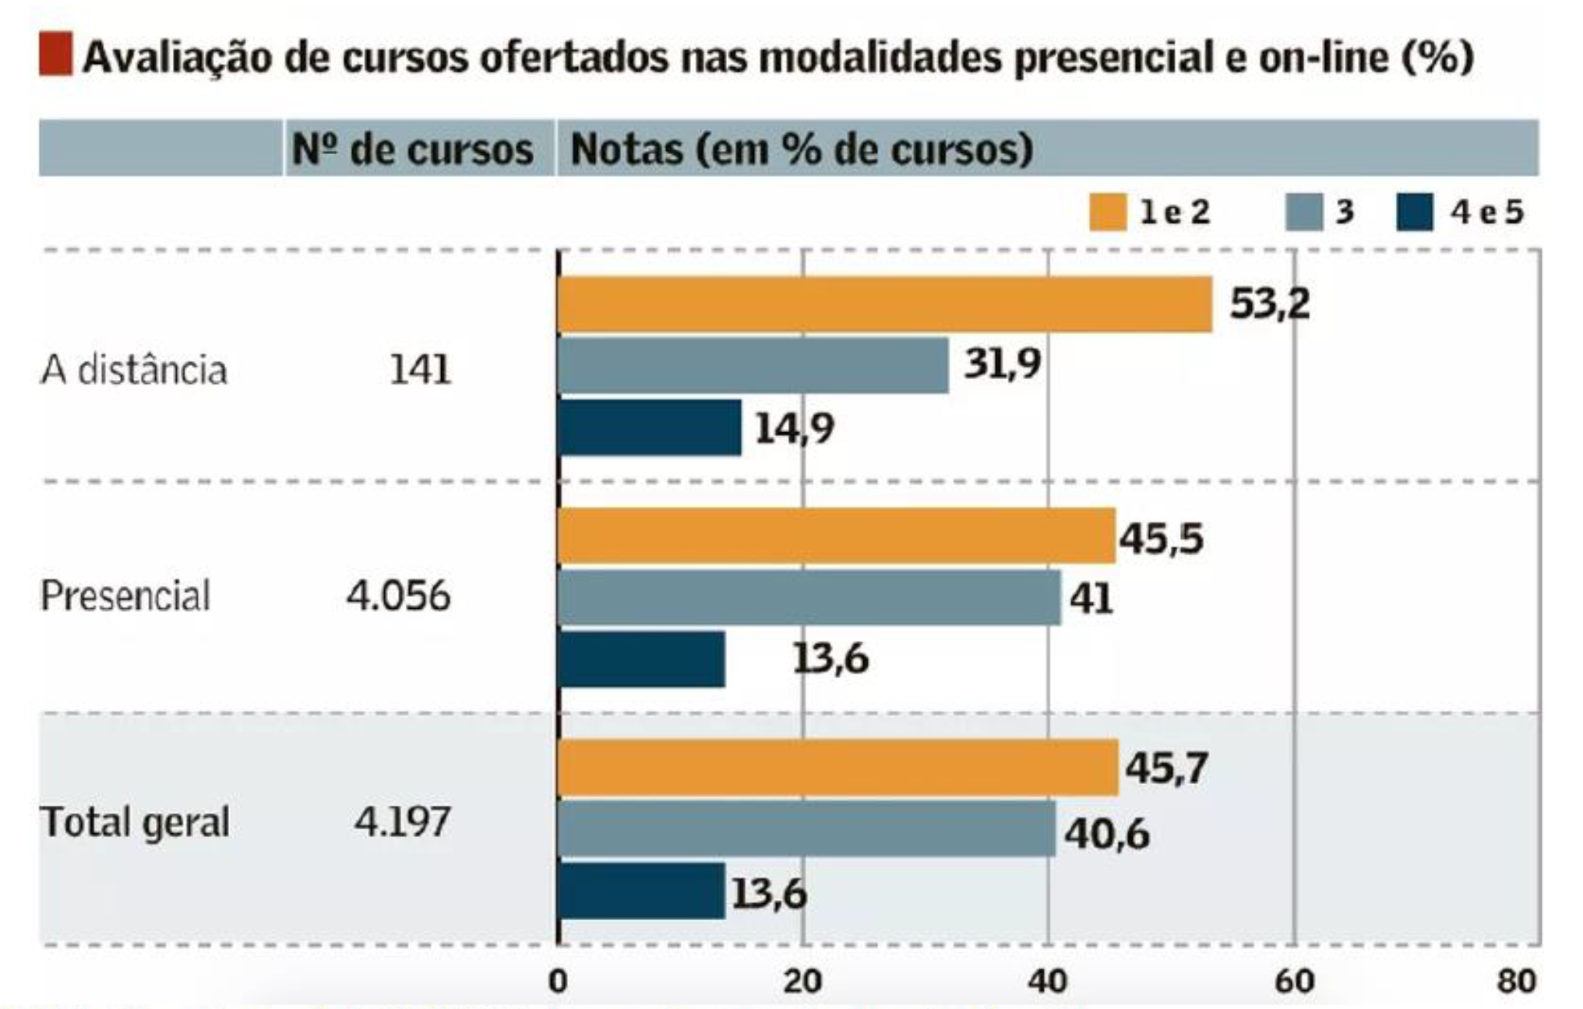
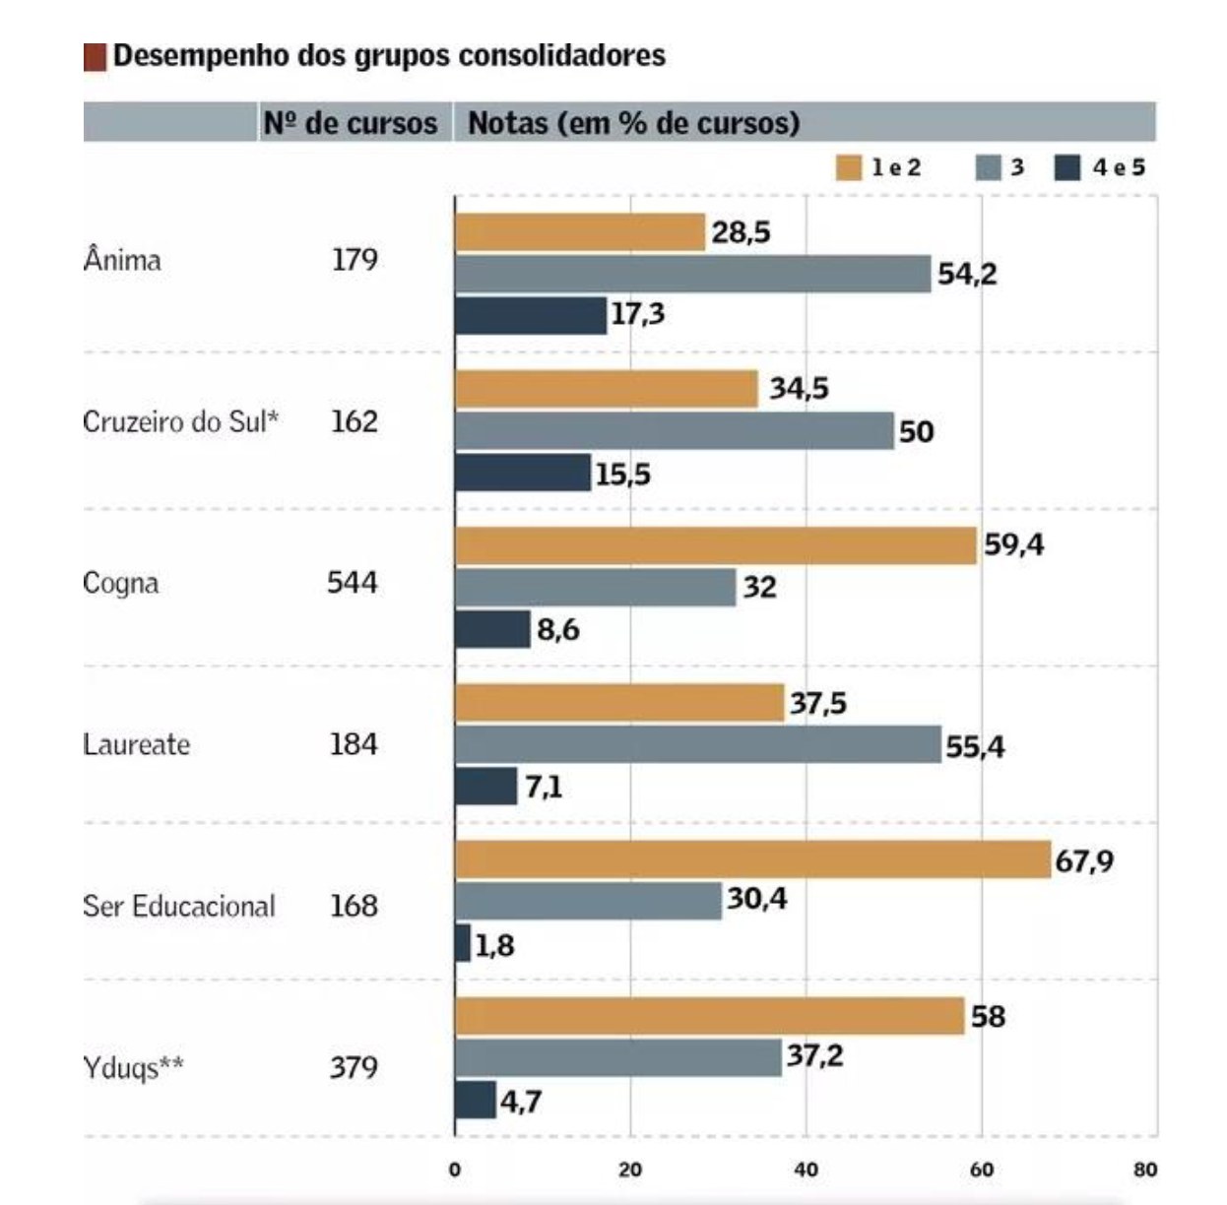
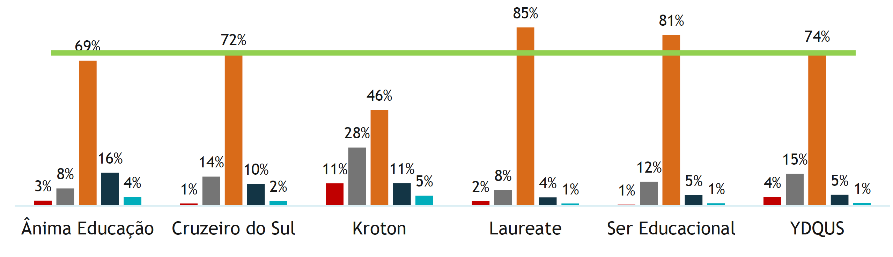
A Falácia do Desempenho no EAD

Slide 24
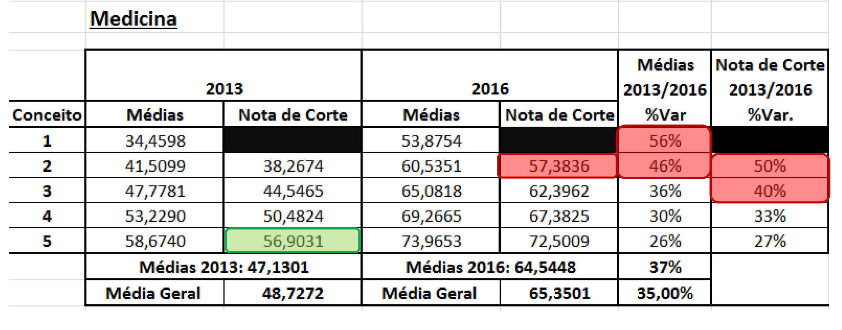
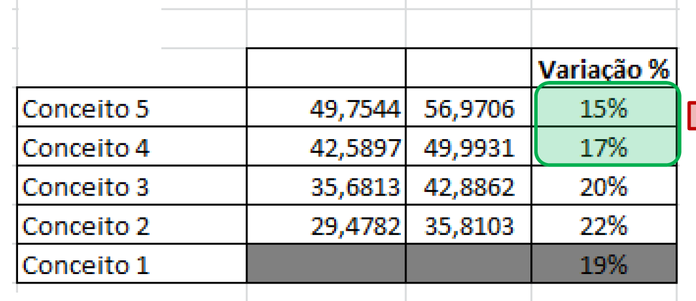
O que chamou a atenção: Medicina

Slide 25
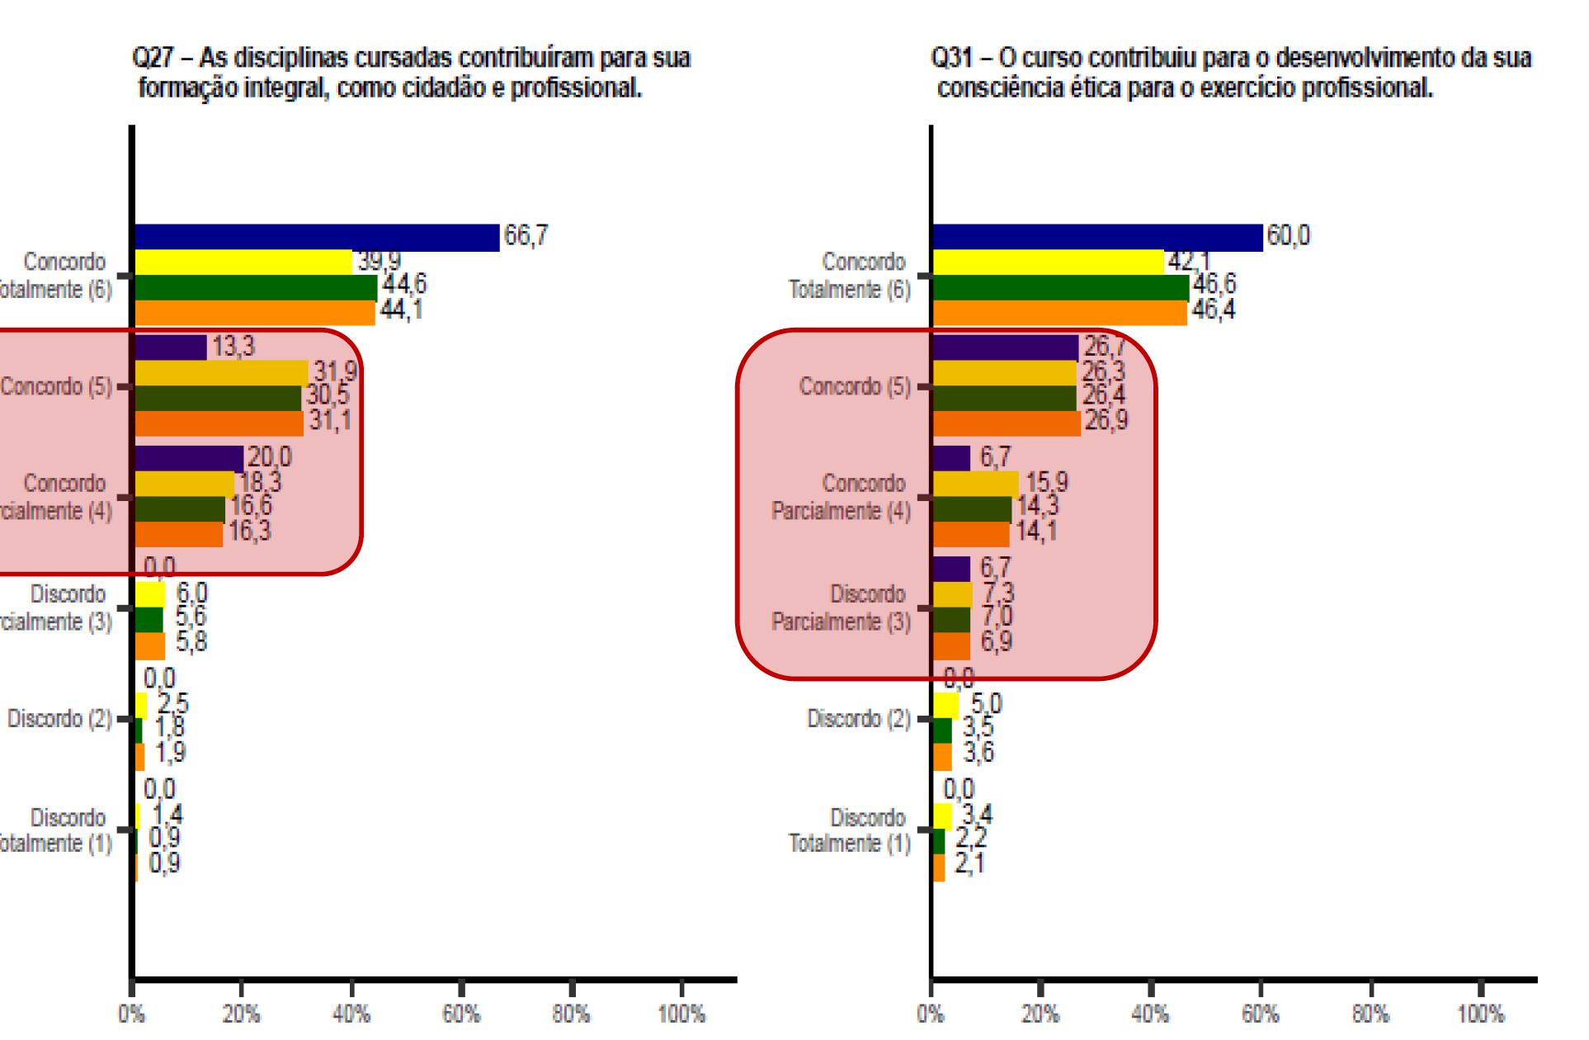
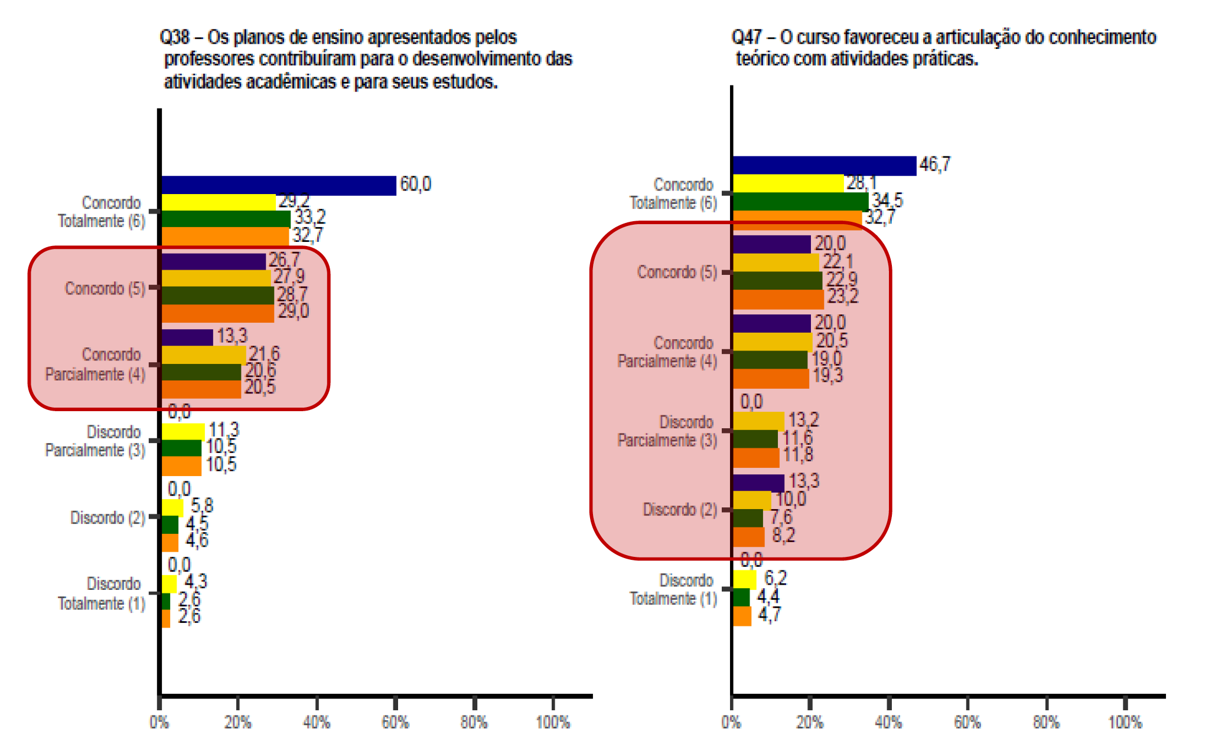
O que chamou a atenção: Pouca gerência do QSE

Slide 26
A percepção do percurso formativo: Principais desafios comuns em todas as áreas
Para a maioria dos alunos participantes:
As disciplinas cursadas não contribuíram para sua formação integral, como cidadão e profissional
Os conteúdos abordados nas disciplinas do curso não favoreceram sua atuação em estágios ou em atividades de iniciação profissional
As metodologias de ensino utilizadas no curso os desafiaram a aprofundar conhecimentos e desenvolver competências reflexivas e críticas
Os Planos de ensino não contribuíram para o desenvolvimento das atividades acadêmicas e para seus estudos
Para a maioria dos estudantes, os cursos não favoreceram a articulação do conhecimento teórico com atividades práticas
As referências bibliográficas indicadas pelos professores nos planos de ensino não contribuíram para seus estudos e aprendizagem

Slide 27
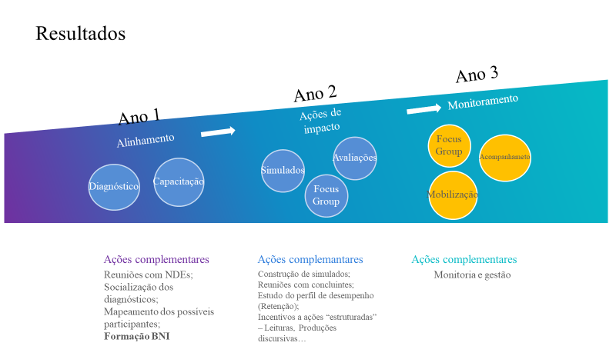

Slide 28
Comportamento de Cursos de Administração com Conceito 5 – ciclo 2018
Média FG | Média CE | % de acertos no quarto superior da prova. | Média do IDD | % de Estudantes que preencheram o questionário socioeconômico de maneira correta. | Média de Docentes | %Mestres | %Dr | %RT
61,32 | 59,57 | 52,4% | 4,34 | 85,7% | 12 | De 80 a 100% | De 46 a 80% | De 91 a 100%
Administração IES 3– ciclo 2018
Média FG | Média CE | % de acertos no quarto superior da prova | Média do IDD | % de Estudantes que preencheram o questionário socioeconômico de maneira correta | Número de docentes | %Mestres | %Dr | %RT
48,79 | 39,52 | 23,5% | 2,21 | 70% | 29 | 89% | 17% | 62%
 | Nota Bruta (FG) | Nota Bruta (CE) | CONC. | ODP | INFRA | OAP | Concluintes no ENEM | IDD | N.MSC | N.DR | NRT | CPC
IES A | 70,77 | 71,51 | 5,00 | 2,79 | 3,16 | 2,50 | 3 | 5,00 | 4,79 | 3,33 | 2,22 | 5
IES B | 48,79 | 39,52 | 2,21 | 2,62 | 3,17 | 1,37 | 6 | 2,21 | 4,43 | 0,96 | 3,10 | 3
Algumas contribuições a partir do Simulador e dados secundários da área:
FG: Aumento de 15% previsto em todas as áreas;
CE: Aumento relativo de 10% (dependendo da área);
Ambas as variações impactam o IDD;
Para 2018/19: Há a tendência de um aumento relativo de 12% a 15% nas notas dos insumos do corpo docente.

Slide 29
Algumas variáveis sob a ótica do estudante
Percepção sobre a Prova | ENADE 3 | ENADE 5
Qual o grau de dificuldade desta prova na parte de Componente Específico? | 21,8% consideraram difícil ou muito difícil | 5,9 consideraram difícil ou muito difícil.
Considerando a extensão da prova, em relação ao tempo total, você considera que a prova foi | 31% consideraram longa ou muito longa. | 31% consideraram longa ou muito longa.
Os enunciados das questões da prova na parte de Componente Específicos estavam claros e objetivos? | 92,6% consideraram claros os enunciados | 70% consideraram claros os enunciados.
Você se deparou com alguma dificuldade ao responder à prova. Qual? | 80% alegam abordagem diferente 25,5%e desconhecimento do conteúdo. | 32,1% alegam abordagem diferente e 12,9% desconhecimento do conteúdo
Considerando apenas as questões objetivas da prova, você percebeu que | 14,5% aprenderam todos os conteúdos (Não usam Metodologias aplicadas a formação por CHA) | 88,1% aprenderam todos os conteúdos. (Metodologias ativas)
Tempo gasto | 60% - Entre 1 e 3 horas | 89% entre 3 e 4 horas

Slide 30
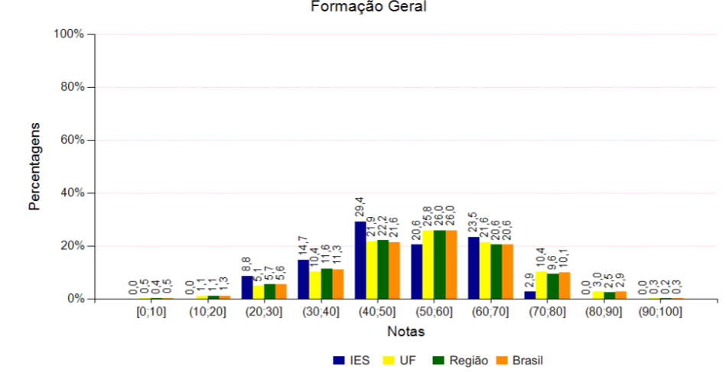
IES 3
26,4% de estudantes com desempenho superior a 50% da Prova.
IES 5:
95% de estudantes com desempenho superior a 50% da Prova.

Slide 31
Discursiva 01 P 02: atitude ética R 09: administrar conflitos OC 10: sociodiversidade e multiculturalismo: violência, tolerância/intolerância, inclusão/exclusão e relações de gênero
Discursiva 02 P 04: compreensão de temas que transcendam ao ambiente próprio de sua formação, relevantes para a realidade social R 01: ler, interpretar e produzir textos OC 01: cultura e arte;
Questão 04 P 03: comprometimento e responsabilidade sociais R 04: fazer escolhas valorativas, avaliando consequências OC 07: políticas públicas: educação, habitação, saneamento, saúde, transporte, segurança, defesa e questões ambientais
Questão 05 P 06: capacidade de análise crítica e integradora da realidade R 03: estabelecer relações, comparações e contrastes em diferentes situações OC 06: globalização e política internacional
Questão 06 P 04: compreensão de temas que transcendam ao ambiente próprio de sua formação, relevantes para a realidade social; R 02: extrair conclusões por indução e/ou dedução; OC 11: Tecnologias de Informação e Comunicação;
Questão 07 P 06: capacidade de análise crítica e integradora da realidade R 03: estabelecer relações, comparações e contrastes em diferentes situações OC 12: vida urbana e rural
Questão 08 P 07: aptidão para socializar conhecimentos com públicos diferenciados e em vários contextos R 01: ler, interpretar e produzir textos OC 01: cultura e arte

Slide 32
Desafios na Formação Geral
Elementos referenciais do Perfil do Egresso
Total de referenciais previstos: 5
atitude ética;
compreensão de temas que transcendam ao ambiente próprio de sua formação, relevantes para a realidade social;
capacidade de análise crítica e integradora da realidade;
aptidão para socializar conhecimentos com públicos diferenciados e em vários contextos.
Elementos referenciais das Competências
Total de referenciais previstos: 10
administrar conflitos;
ler, interpretar e produzir textos;
fazer escolhas valorativas, avaliando consequências;
estabelecer relações, comparações e contrastes em diferentes situações;
Objetos de Conhecimento
Todos atrelados as Unidades Curriculares de “Metodologia Científica”, “Sociologia” e “Filosofia”

Slide 33
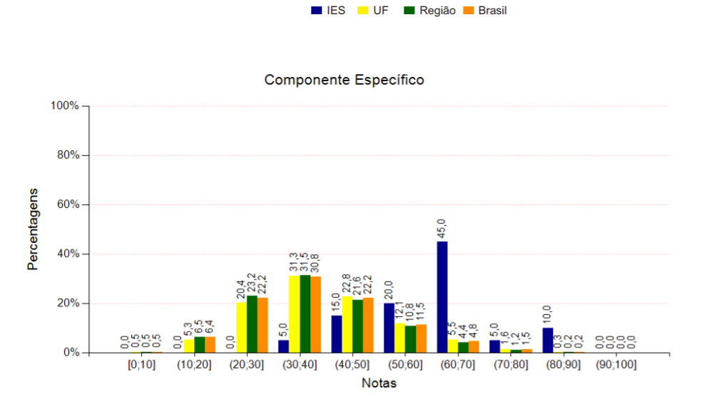
IES 3
11,8% de estudantes com desempenho superior a 50% da Prova.
IES 5
60% de estudantes com desempenho superior a 50% da Prova.

Slide 34
Discursiva 03 P 06: Atuação ética, com base em valores e em práticas sustentáveis. R 01: Reconhecer e delimitar problemas e oportunidades. OC 04: Marketing OC 15: Sustentabilidade
Discursiva 04 P 04: Capacidade para articular interesses utilizando recursos, processos e pessoas, considerando a diversidade. R 04: Coordenar e integrar as diferentes áreas funcionais da organização. OC 03: Recursos humanos;
Questão 09 P 01: Capacidade para compreender os contextos local, regional, nacional e global de forma sistêmica. R 01: Reconhecer e delimitar problemas e oportunidades. OC 07: Planejamento e gestão estratégica.
Questão 11 P 04: Capacidade para articular interesses utilizando recursos, processos e pessoas, considerando a diversidade. R 03: Promover a comunicação no ambiente organizacional interno e externo. OC 08: Sistemas e tecnologias da informação e comunicação
Questão 12 P 03: Atuação pautada no rigor científico e metodológico para a tomada de decisões e a solução de problemas no âmbito das organizações. R 02: Propor e implementar, com efetividade, ações alinhadas às estratégias da organização. OC 05: Finanças OC 09: Matemática e estatística.
Questão 13 P 05: Atuação proativa, flexível, criativa e inovadora frente aos desafios organizacionais. R 02: Propor e implementar, com efetividade, ações alinhadas às estratégias da organização. OC 10: Pesquisa operacional
Questão 14 P 06: Atuação ética, com base em valores e em práticas sustentáveis. R 02: Propor e implementar, com efetividade, ações alinhadas às estratégias da organização. OC 06: Operações e logística OC 15: Sustentabilidade

Slide 35
Questão 15 P 04: Capacidade para articular interesses utilizando recursos, processos e pessoas, considerando a diversidade. R 03: Promover a comunicação no ambiente organizacional interno e externo. OC 01: Teorias da administração e das organizações
Questão 16 P 02: Compreensão crítica e reflexiva do fenômeno organizacional em suas dimensões histórica, social, econômica, ambiental, política e cultural. R 05: Identificar e alocar recursos, pessoas e funções. OC 01: Teorias da administração e das organizações
Questão 17 P 03: Atuação pautada no rigor científico e metodológico para a tomada de decisões e a solução de problemas no âmbito das organizações. R 05: Identificar e alocar recursos, pessoas e funções. OC 12: Gestão de processos e serviços;
Questão 21 P 02: Compreensão crítica e reflexiva do fenômeno organizacional em suas dimensões histórica, social, econômica, ambiental, política e cultural. R 01: Reconhecer e delimitar problemas e oportunidades. OC 07: Planejamento e gestão estratégica
Questão 22 P 03: Atuação pautada no rigor científico e metodológico para a tomada de decisões e a solução de problemas no âmbito das organizações. R 04: Coordenar e integrar as diferentes áreas funcionais da organização. OC 12: Gestão de processos e serviços;
Questão 24 P 03: Atuação pautada no rigor científico e metodológico para a tomada de decisões e a solução de problemas no âmbito das organizações. R 07: Monitorar resultados e avaliar desempenho. OC 04: Marketing

Slide 36
Questão 26 P 05: Atuação proativa, flexível, criativa e inovadora frente aos desafios organizacionais. R 06: Desenvolver o capital humano, mediante liderança e trabalho em equipe. OC 13: Gestão da inovação, gestão do conhecimento, pesquisa e desenvolvimento
Questão 27 P 04: Capacidade para articular interesses utilizando recursos, processos e pessoas, considerando a diversidade. R 06: Desenvolver o capital humano, mediante liderança e trabalho em equipe. OC 03: Recursos humanos
Questão 28 P 07: Compromisso com o autodesenvolvimento, integrando teoria e prática. R 06: Desenvolver o capital humano, mediante liderança e trabalho em equipe. OC 03: Recursos humanos
Questão 29 P 04: Capacidade para articular interesses utilizando recursos, processos e pessoas, considerando a diversidade. R 06: Desenvolver o capital humano, mediante liderança e trabalho em equipe. OC 02: Comportamento organizacional
Questão 30 P 03: Atuação pautada no rigor científico e metodológico para a tomada de decisões e a solução de problemas no âmbito das organizações. R 07: Monitorar resultados e avaliar desempenho. OC 05: Finanças;
Questão 31 P 03: Atuação pautada no rigor científico e metodológico para a tomada de decisões e a solução de problemas no âmbito das organizações. R 07: Monitorar resultados e avaliar desempenho. OC 06: Operações e logística OC 09: Matemática e estatística
Questão 32 P 01: Capacidade para compreender os contextos local, regional, nacional e global de forma sistêmica. R 08: Lidar com mudanças e situações de risco. OC 14: Empreendedorismo

Slide 37
Questão 33 P 01: Capacidade para compreender os contextos local, regional, nacional e global de forma sistêmica. R 08: Lidar com mudanças e situações de risco. OC 07: Planejamento e gestão estratégica
Questão 34 P 05: Atuação proativa, flexível, criativa e inovadora frente aos desafios organizacionais. R 07: Monitorar resultados e avaliar desempenho. OC 11: Gestão de projetos
Questão 35 P 05: Atuação proativa, flexível, criativa e inovadora frente aos desafios organizacionais. R 08: Lidar com mudanças e situações de risco. OC 14: Empreendedorismo

Slide 38
Desafios no Componente Específico
Elementos referenciais do Perfil do Egresso
Total de referenciais previstos: 5
Capacidade para articular interesses utilizando recursos, processos e pessoas, considerando a diversidade;
Capacidade para compreender os contextos local, regional, nacional e global de forma sistêmica;
Atuação pautada no rigor científico e metodológico para a tomada de decisões e a solução de problemas no âmbito das organizações;
Compreensão crítica e reflexiva do fenômeno organizacional em suas dimensões histórica, social, econômica, ambiental, política e cultural;
Atuação pautada no rigor científico e metodológico para a tomada de decisões e a solução de problemas no âmbito das organizações
Elementos referenciais das Competências
Objetos de Conhecimento
Total de referenciais previstos: 09
Reconhecer e delimitar problemas e oportunidades;
Promover a comunicação no ambiente organizacional interno e externo;
Propor e implementar, com efetividade, ações alinhadas às estratégias da organização;
Identificar e alocar recursos, pessoas e funções;
Monitorar resultados e avaliar desempenho;
Lidar com mudanças e situações de risco;
Principais Conteúdos:
Matemática e Estatística;
Planejamento e Gestão Estratégica;
Pesquisa Operacional;
Sustentabilidade (Logística);
GCI;
Teorias Organizacionais;
Empreendedorismo.

Slide 39

Um Conjunto estruturado de ações....
Empoderando o NDE!

Slide 40
Desempenho dos estudantes |  | Nota Concluintes | Média FG: 69,8 Média CE: 61.6 Concluintes em P 75 (78,6%) | Poucos estudantes fazendo a prova
 |  | IDD | 5,00
INSUMOS (30%) |  |  | Distribuição
Corpo Docente (30%) | Titulação: Doutores |  | 75 a 90% | Média de 22 Docentes
 | Titulação: Mestres |  | 93%
 | Regime: TI e TP |  | 88 a 100%
Infra Estrutura e Instalações Físicas |  |  | 5,00 | 97% preencheram o questionário de forma adequada
Recursos Didático-Pedagógicos |  |  | 4,98
Ampliação da formação acadêmica e profissional |  |  | 4,94

Slide 41


Slide 42
Keywords
Criticidade
Colaboração
Comunicação
Criatividade

Slide 43
SAU– RESULTADOS GERAIS
Setor de Avaliação Institucional – SEAI/UNESC
Comissão Própria de Avaliação da UNESC – CPA/UNESC
Assessoria Pedagógica Universitária –UNESC

